Slide 1
날씨 관련 API key 발급
API(Application programming Interface)
소프트웨어 애플리케이션과 다른 소프트웨어 애플리케이션 또는 시스템 간의 상호작용을 가능하게하는 인터페이스
다른 개발자가 개발한 기능을 쉽게 호출하고 활용 가능
웹 애플리케이션과 모바일 애플리케이션에서 사용
웹 애플리케이션
  서버측에서 API를 제공하고, 클라이언트 측에서 이를 호출하여 웹 페이지를 동적으로 생성
모바일 애플리케이션
  API를 호출하여 서버에서 데이터를 받아오거나, 서버에 데이터를 전송
Openweather_texttospeech

Slide 2
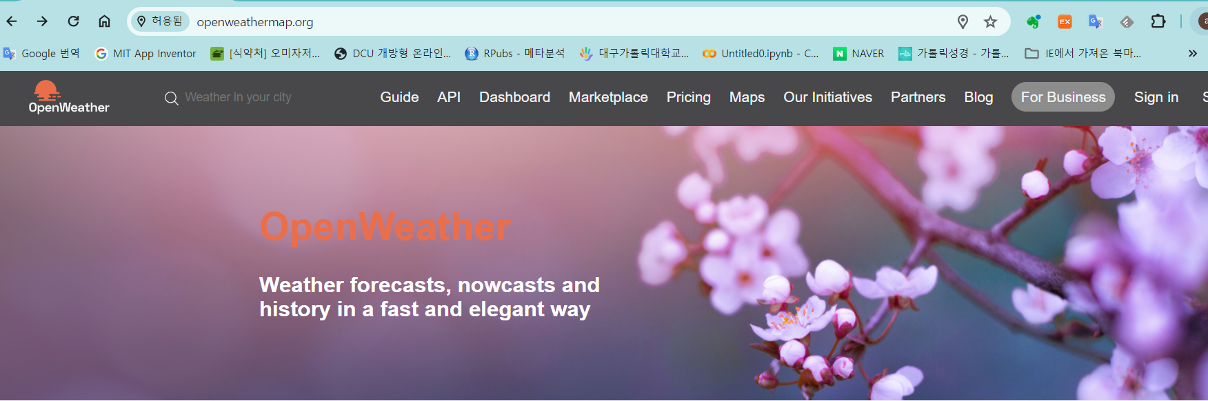
날씨 관련 API key 발급
Openweather는 API로 전세계 날씨 데이터를 제공하는 온라인 서비스
https://api.openweathermap.org/data/2.5/forecast?id=도시번호&appid=APIkey
Id : 날씨정보를 얻고자 하는 도시명의 고유 아이디번호
appid : 가입 및 로그인 후 발급받게 되는 고유한 API키
Openweathermap.org 접속 -> Sign In

Slide 3
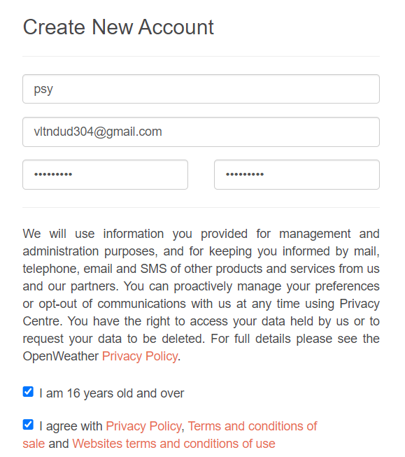
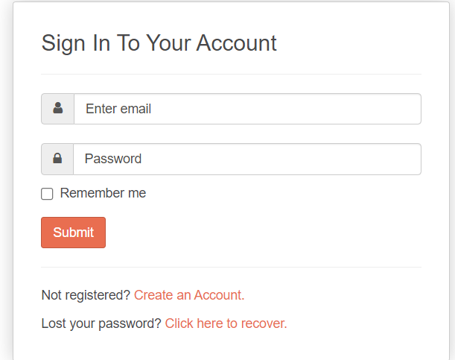
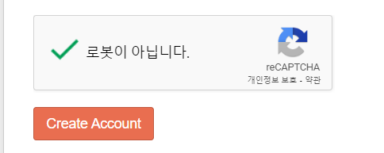
계정 생성
Create an Account 클릭하여 이름, 메일주소, 비밀번호를 설정하고 계정생성

Slide 4
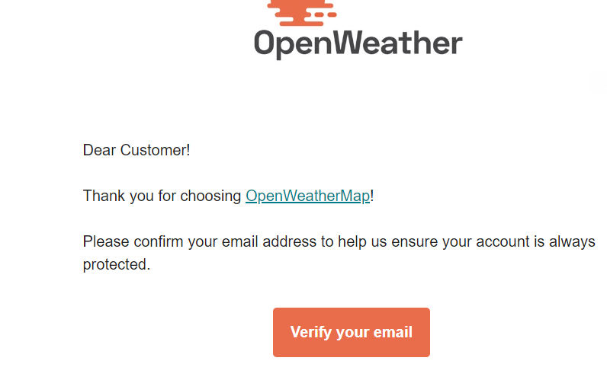
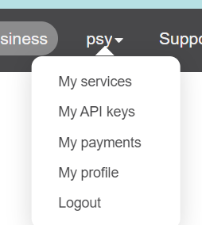
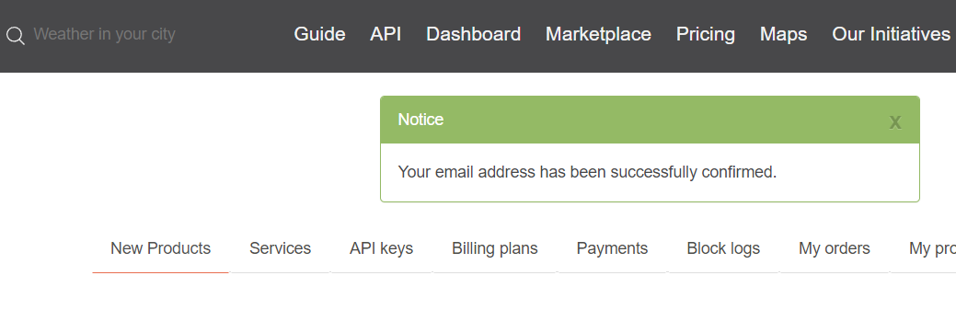
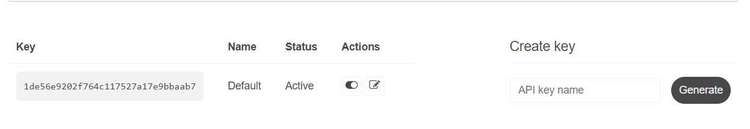
본인의 API Key 확인
가입한 메일 주소로 확정 메일을 받고 ‘Verify your email’을 클릭하여 계정을 실증
로그인한 아이디를 클릭하여 ‘My API Keys’에서 자신의 API를 확인하고 복사

Slide 5
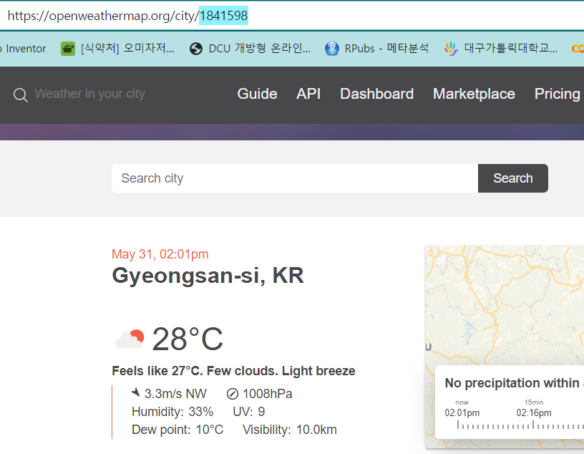
지역별 ID 찾기

Slide 6
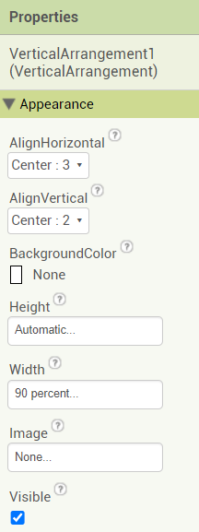
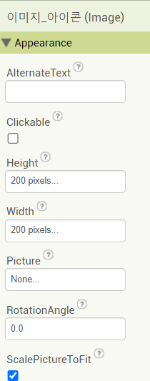
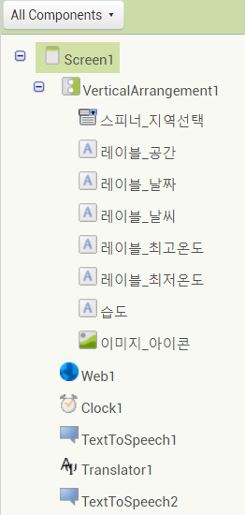
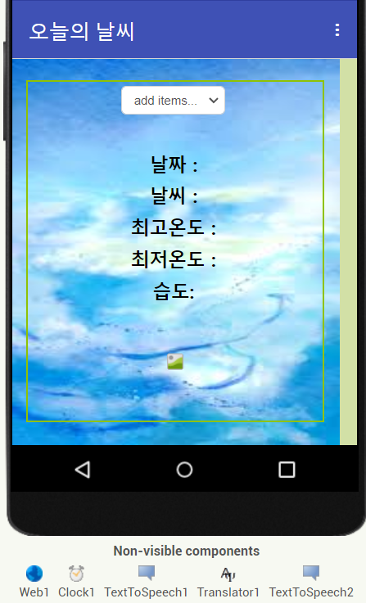

날씨정보 알려주는 앱 UI 작성

Slide 7

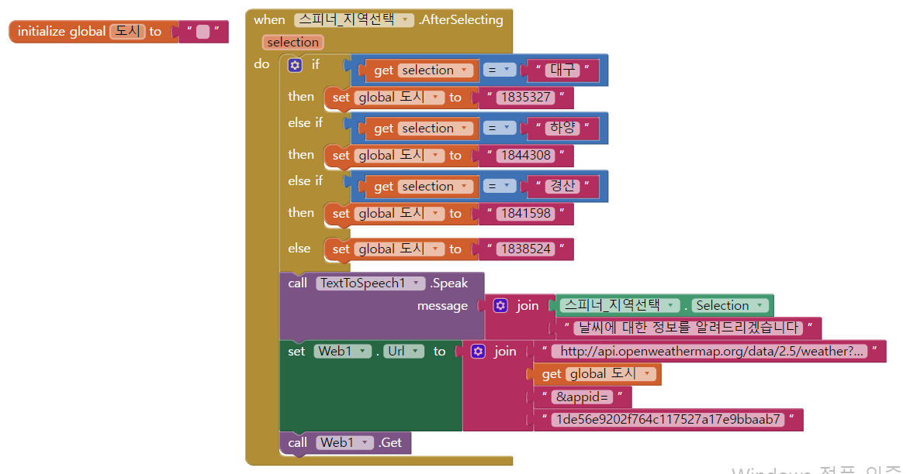
초기화 작업과 도시별 ID 지정
스피너의 제목은 도시선택
https://api.openweathermap.org/data/2.5/forecast?id=도시번호&appid=APIkey

Slide 8
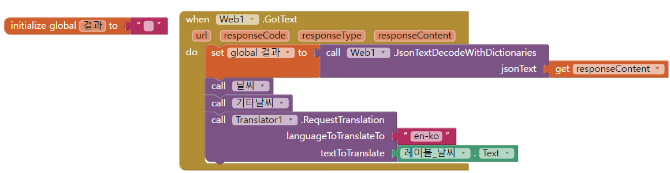
JSON (JavaScript Object Notation)
데이터를 저장하고 교환하기 위한 경량의 데이터 형식
웹 기반의 애플리케이션에서 데이터를 전송하고 받는 데 널리 사용. 특히 웹 서비스와의 통신에서 많이 이용
지역변수 responseContent(응답콘텐츠)에서 요청한 날씨 정보를 JSON 형태로 받는다
날씨정보를 가져오기 위해 Web1에서 JSON 텍스트를 디코딩하는 블록인
가져와서 요청한 웹에서 전달받은 응답콘텐츠를 결과변수에 저장

Slide 9
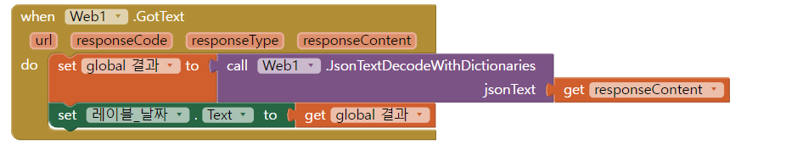
요청한 값은 딕셔너리(Dictionary) 형태
딕셔너리(Dictionary)는 키(key)와 값(value)의 쌍으로 이루어진 데이터 구조
{}로 표시되며, 키와 값은 콜론 :을 사용하여 구분.
user = { "name": "John", "age": 30, "city": "New York" }
{“base”:”stations”,”clouds”:{“all”:20},”cod”:200,’coord”:{“lat”:35.8233,”lon”:128.7378}~”temp”:303.02,”temp_max”:303.02,”temp_min”:303.02},”name”:”Hayang”~~ “weather”:[{description”:”few clouds”,”icon”:”02d”,”id”:801,”main”:”Clouds”}],”wind”:{“deg”:330,”speed”:3.6}}~~~

Slide 10
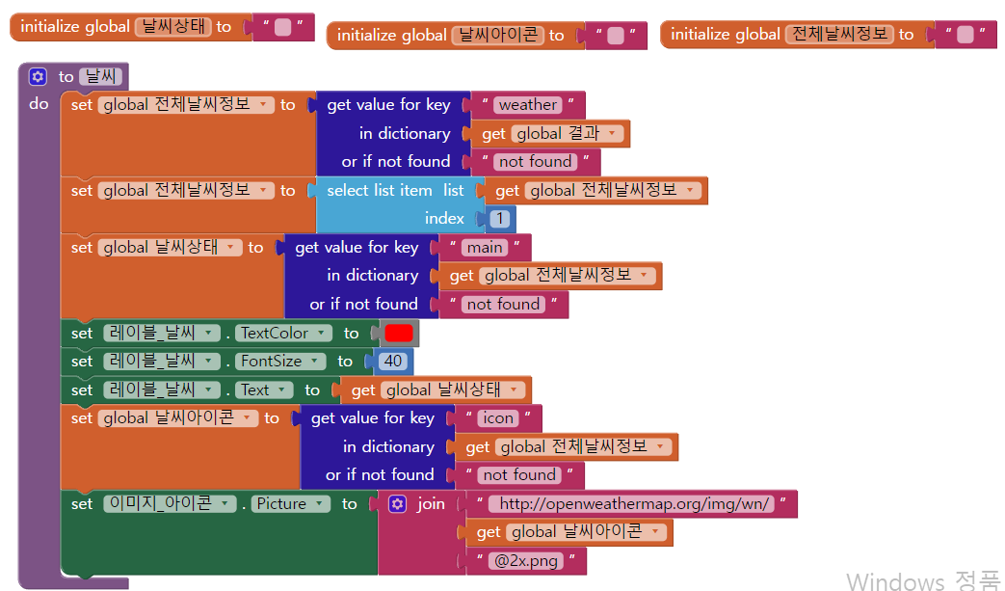
파싱(Parsing)
주어진 데이터를 분석하고 원하는 정보를 추출하는 과정.
전체자료구문을 분석하여 필요한 부분을 가져오는 것을 파싱
“weather”:[{description”:”few clouds”,”icon”:”02d”,”id”:801,”main”:”Clouds”}],”
Index=1 : [{description”:”few clouds”,”icon”:”02d”,”id”:801,”main”:”Clouds”}]

Slide 11
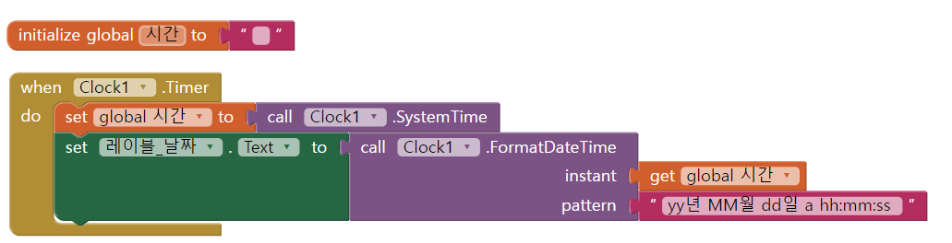
시간 표시
현재의 시스템시간을 호출하여 시간 변수에 저장
24년 05월 10일 오전 10:30:15 형식으로 표시

Slide 12
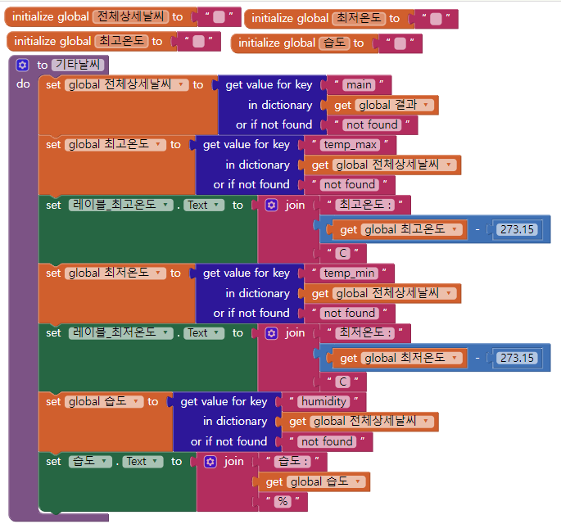
온도와 습도 파싱(Parsing)
0켈빈은 절대 영도이며 이는 -273.15°C와 동일
켈빈(K)=섭씨(°C)+273.15

Slide 13
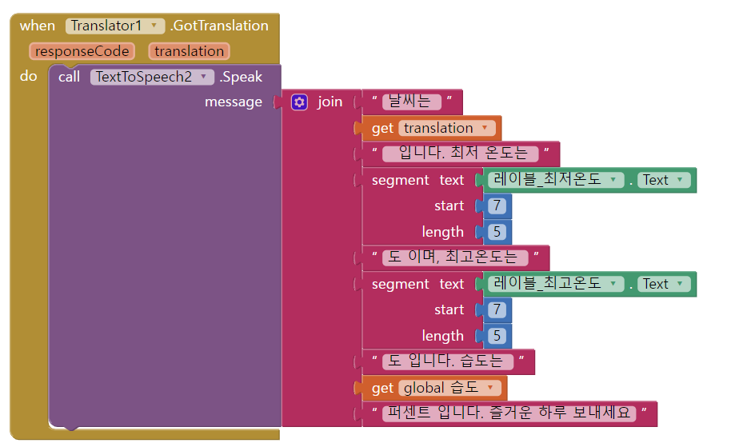
날씨를 한국어로 번역후 온도와 습도를 음성으로 읽기
Clouds
최고온도 :28.92C
최저온도 :24.56C

